Slide 1
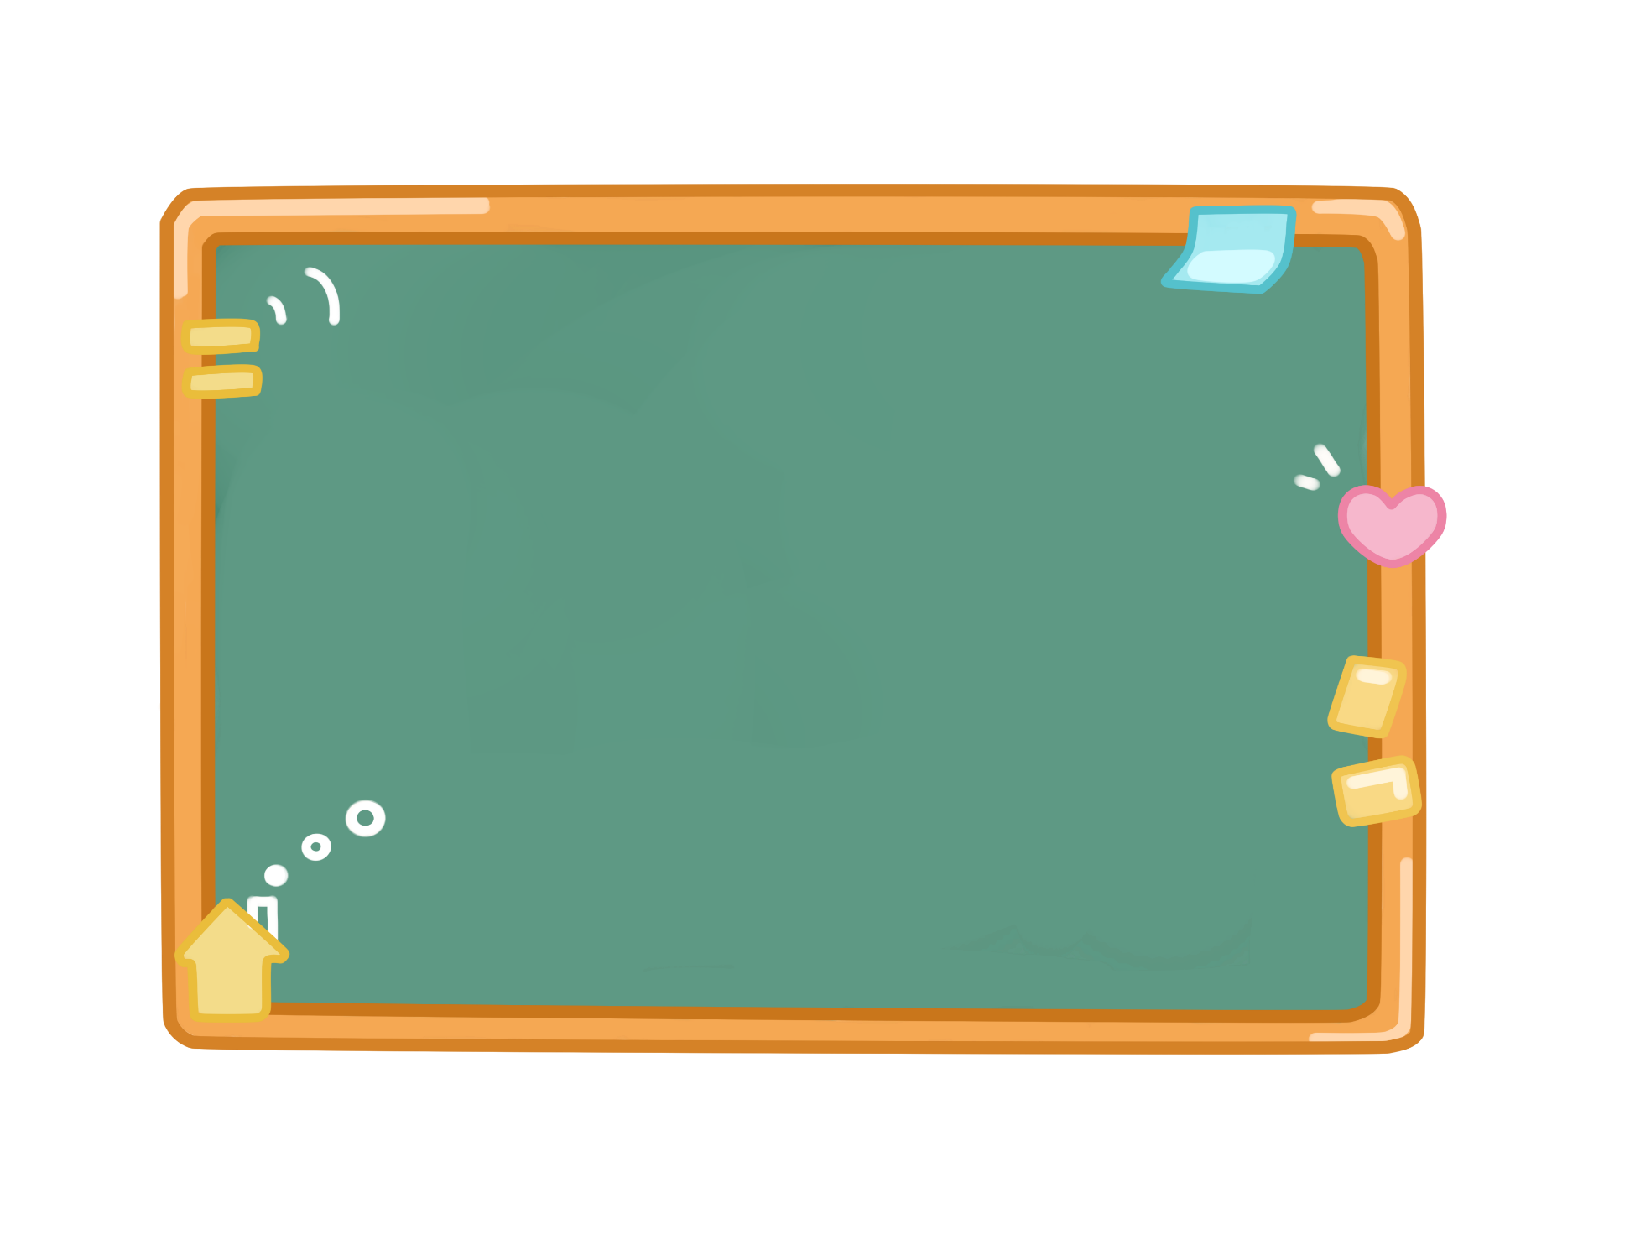
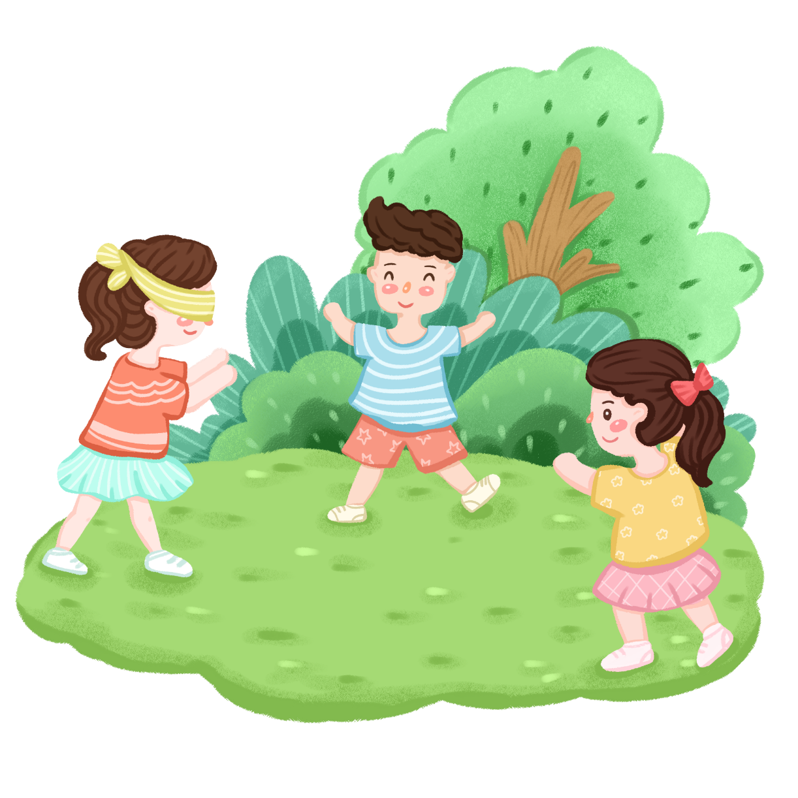


Slide 2


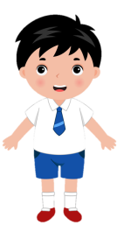

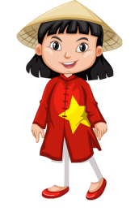



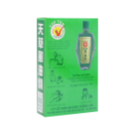


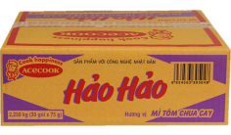
Game
Thủy Tiên
Đi tới bài mới
Notes:
Bấm vào từng hình người trên góc trái để đến các câu hỏi, trả lời xong bấm trở về rồi tiếp tục các câu hỏi khác

Slide 3
1. Bài trước em đã học bài gì?
Đáp án: Khi trang sách mở ra

Slide 4
2. Bài Khi trang sách mở ra có mấy khổ thơ?
Đáp án: 4 khổ thơ

Slide 5
3. Áo màu ngoài, ruột trắng tinh,
Đợi chữ xinh xinh sẽ hiện lên dòng
- Là gì?
Đáp án: Quyển vở

Slide 6
4. Thân hình chữ nhật,
Chữ nghĩa đầy mình,
Ai mà muốn giỏi,
Sẽ phải nhìn tôi - Là gì?
Đáp án: Quyển sách

Slide 7
5. Da tôi màu trắng
Bạn cùng bảng đen
Hãy cầm tôi lên
Tôi làm theo bạn
Là cái gì ?
Đáp án: Viên phấn

Slide 8

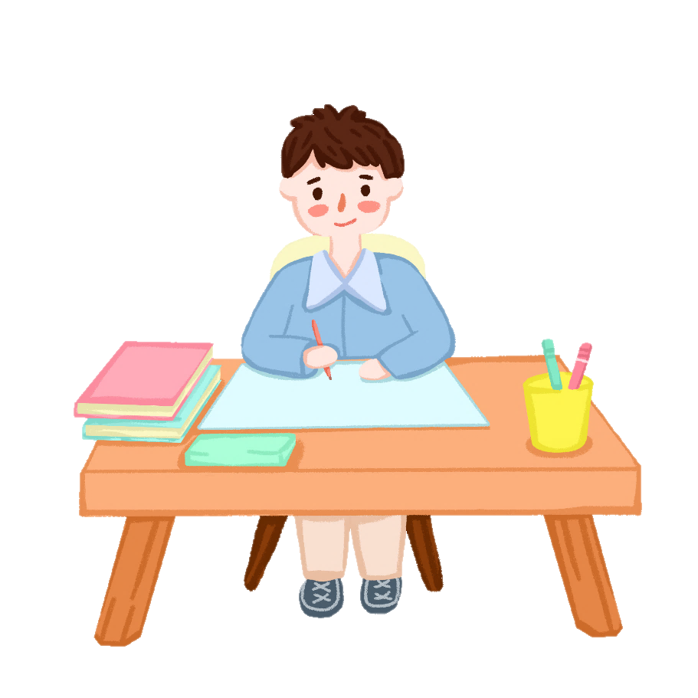

Ôn tập giữa học kì 1
(Tiết 1 + 2)

Slide 9
1. Tìm tên bài đọc tương ứng với nội dung bài
1. TÔI LÀ HỌC SINH LỚP 2
a. Kể về niềm vui của hai anh em.
2. NIỀM VUI CỦA BI VÀ BỐNG
b. Giới thiệu về sách.
c. Kể về ngày khai trường của một bạn học sinh lớp 2.
3. MỘT GIỜ HỌC
4. CÁI TRỐNG TRƯỜNG EM
d. Nói về một đồ vật thân thuộc ở trường học.
5. CUỐN SÁCH CỦA EM
e. Kể về cậu bé Quang tự tin nói trước lớp.

Slide 10



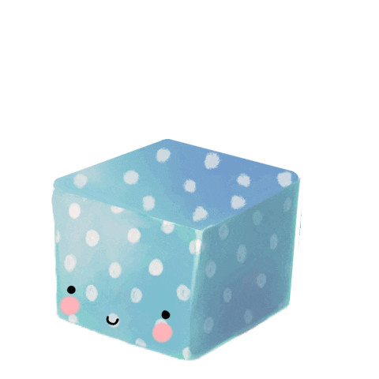






Slide 11










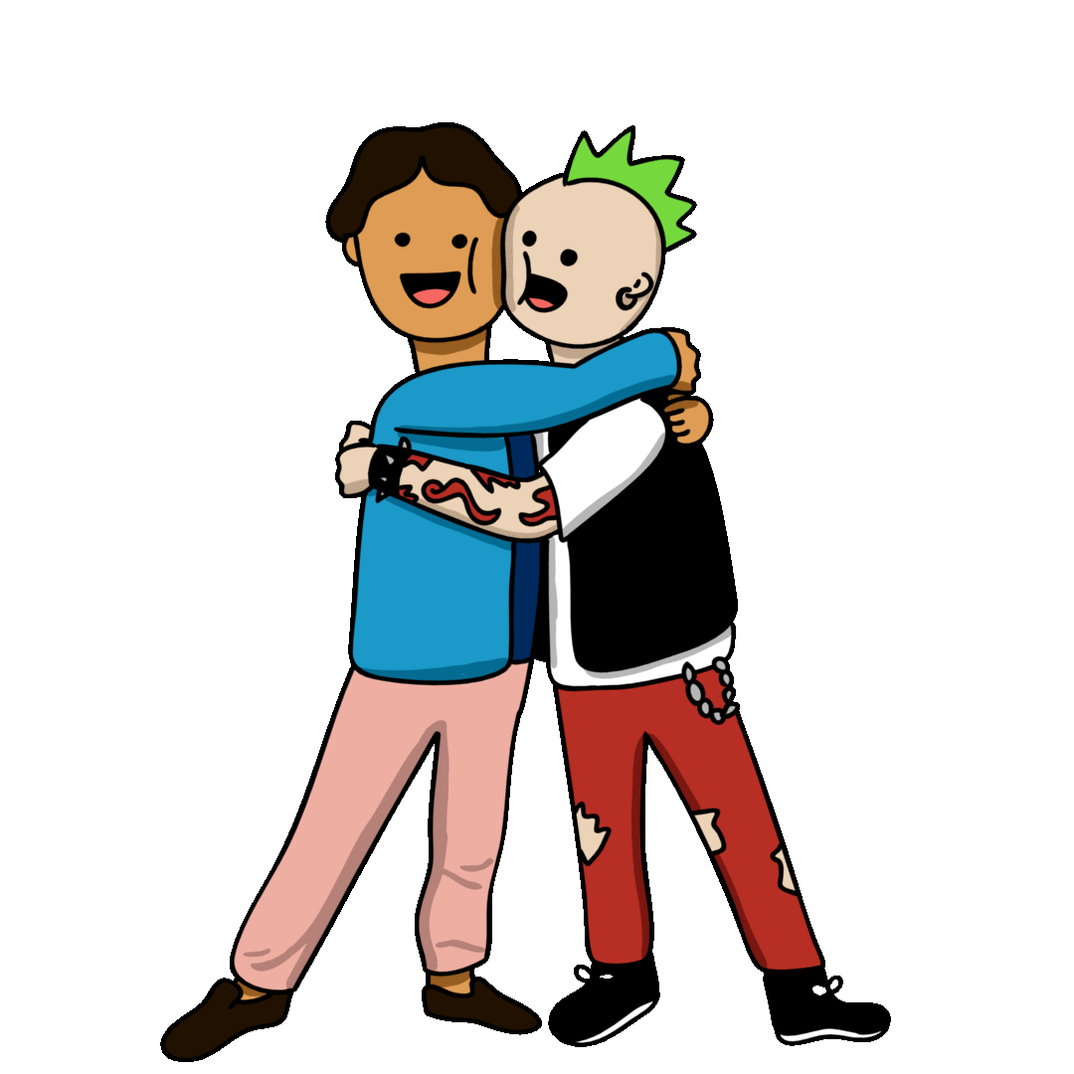


Đi tiếp bài học

Slide 12

1. Theo em vào ngày khai trường vì sao các bạn học sinh muốn đến lớp sớm?
Đáp án: Vì háo hức gặp các bạn

Slide 13

2. Theo em vì sao Bi và bống không vẽ tranh cho mình mà lại vẽ cho nhau?
Đáp án: Vì 2 anh em rất quan tâm, yêu thương nhau

Slide 14

3. Cuối cùng Voi em nhận thấy mình xinh nhất là khi nào?
Đáp án: Khi Voi em là chính mình

Slide 15

4. Theo gấu, cầu thủ dự bị là như thế nào?
Đáp án: Theo gấu, cầu thủ dự bị là được đá cho cả 2 đội

Slide 16

5. Vì sao trong những ngày hè, trống trường lại buồn?
Đáp án: Vì các bạn học sinh nghỉ học, chỉ còn một mình trống và tiếng ve

Slide 17
6. Trong bài Cô giáo lớp em, em thích khổ thơ nào nhất? Vì sao?

Slide 18


